Slide 1
সবাইকে শুভেচ্ছা

Slide 2
শিক্ষক পরিচিতি
মোছাঃ মুন্নি বেগম।
সহকারি শিক্ষক
বরদেশ্বরী সরকারি প্রাথমিক বিদ্যালয়
ঠাকুরগাঁও সদর, ঠাকুরগাঁও

Slide 3
পাঠ পরিচিতি
শ্রেণিঃ ৪র্থ
বিষয়ঃপ্রাথমিক বিজ্ঞান
পাঠঃ মাটি
পাঠ্যাংশঃ মাটির ব্যবহার
সময়ঃ ৪০ মিনিট
তারিখঃ ২৩/০৩/২০২১ খ্রিঃ

Slide 4
শিখনফল
৪.১.১ পরিবেশ রক্ষায় মাটির গুরুত্ব বর্ণনা করতে পারবে।

Slide 5
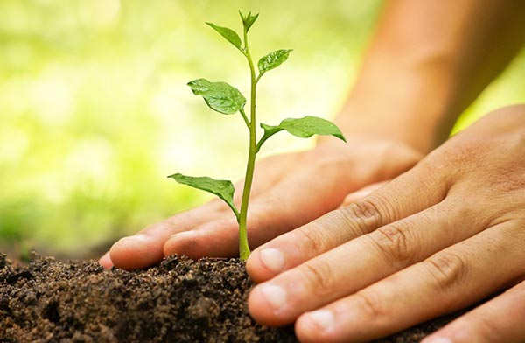
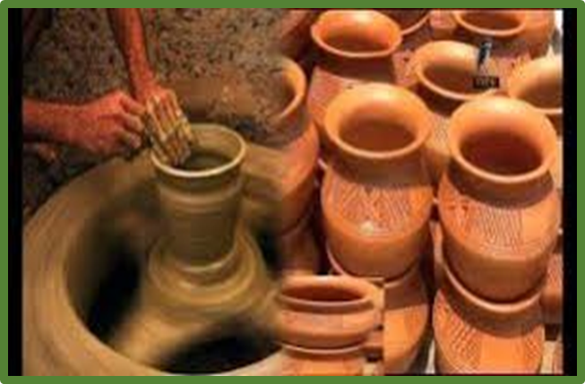
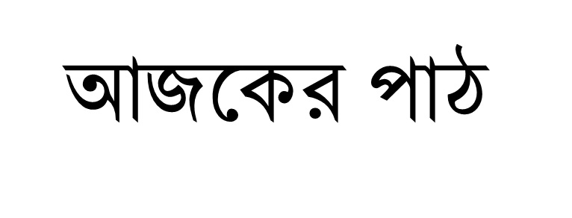

Slide 6
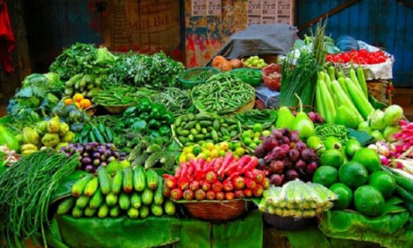
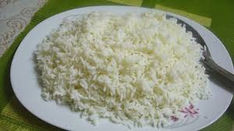
এগুলো কোথা থেকে আসে?
মাটি থেকেই আসে আমাদের প্রতিদিনের খাবার

Slide 8
দলে কাজ
জীবের জন্য মাটি গুরুত্বপূর্ণ কেন ব্যাখ্যা কর।

Slide 10
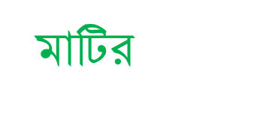
মূল্যায়ন
ঘরবাড়ি
মাটির
হাঁড়িপাতিল
উপরের শব্দ বসিয়ে শূন্যস্থান পূরন কর।
কৃষিকাজে ---------ব্যবহার অপরিহার্য।
মাটির উপরে আমরা -----------তৈরি করি।
কুমোর মাটি দিয়ে ---------------তৈরি করে।

Slide 11
ধন্যবাদ সবাইকে

